Slide 1

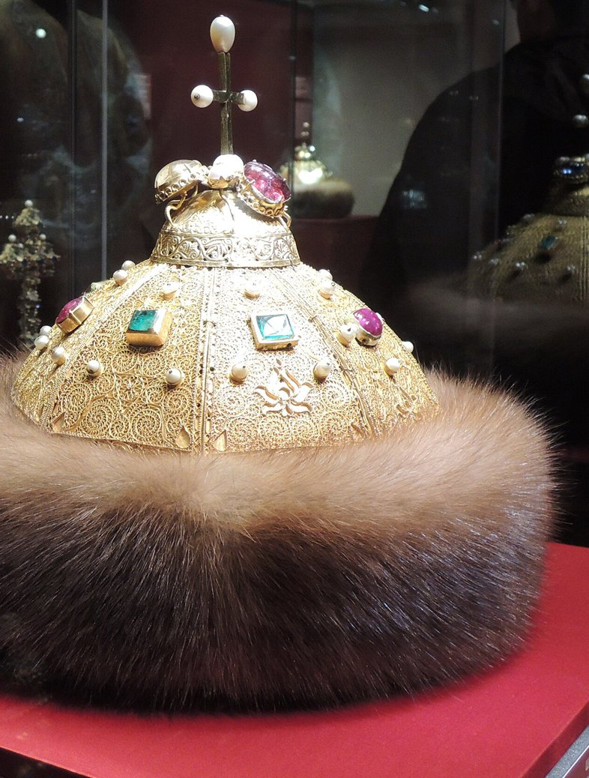
Вспомни, какие титулы носили правитель русского государства?
Князь
Великий князь
Государь всея Руси
Царь
Какой правитель впервые принял титул царя?
100ballnik.com

Slide 2

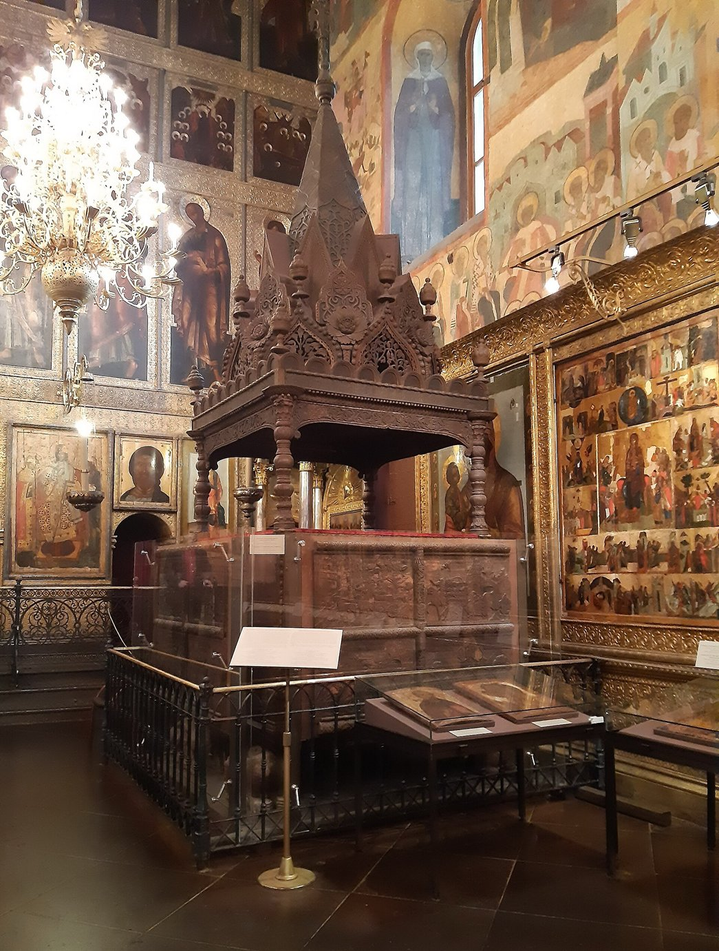
Тема урока: Начало царствования Ивана IV
Глава I. Россия в XVI в.
100ballnik.com

Slide 3
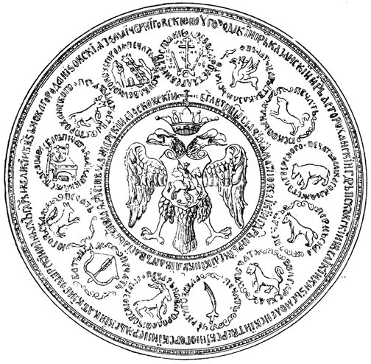
Цель урока: узнать, почему Иван IV приступил в середине XVI в. к проведению целого ряда реформ и преобразований в области государственного управления и культуры?
План урока:
Принятие царского титула
Московское восстание 1547 г.
Избранная рада
Первый Земский собор и Судебник 1550 г.
Церковные соборы и начало книгопечатания
Создание приказов и губная реформа
Налоговая реформа
Итоги
100ballnik.com

Slide 4
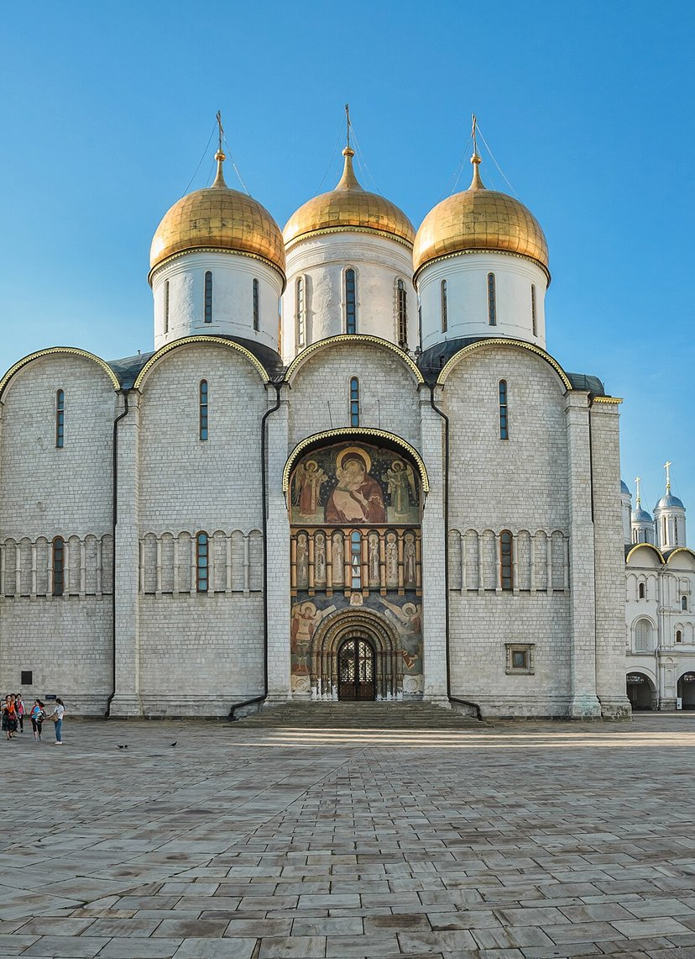
Принятие царского титула
В 1546 г. Иван созвал бояр и объявил им о своём намерении принять титул царя. Венчание на царство произошло 16 января 1547 г. В Успенском соборе Московского Кремля.
§ 3-4, пункт 1. Ответь на вопросы:
Чем был обусловлен обряд венчания Ивана IV на царство, если он уже обладал верховной властью в статусе великого князя?
Какое значение имело принятие Иваном IV царского титула для государства?
100ballnik.com

Slide 5
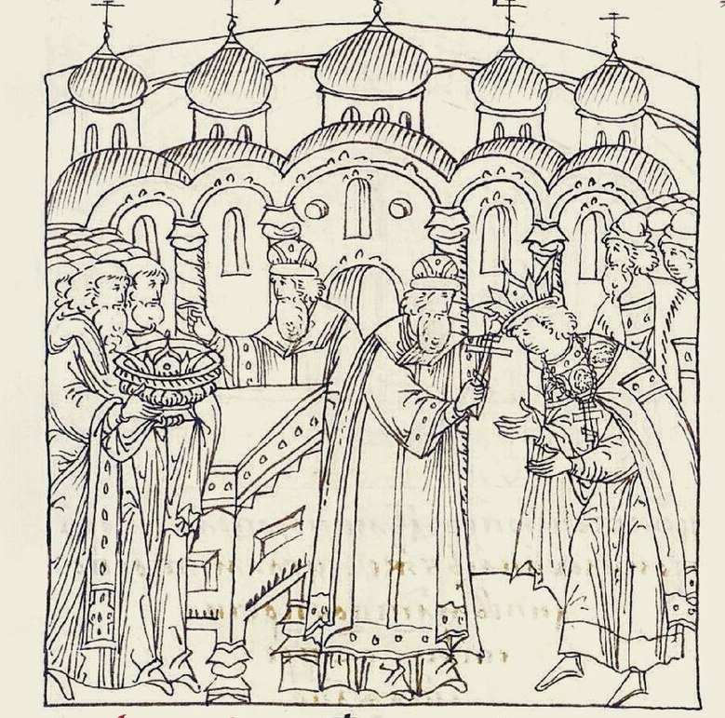
Принятие царского титула
§ 3-4, пункт 1. Проверь себя:
Венчание на царство было необходимо, чтобы символически подчеркнуть взросление и самостоятельную власть семнадцатилетнего Ивана, переставшего быть лишь номинальным правителем.
Принятие царского титула значительно подняло авторитет верховной власти, развило идею «Москва — Третий Рим» и уравняло статус русского государя с монархами других христианских государств.
100ballnik.com

Slide 6
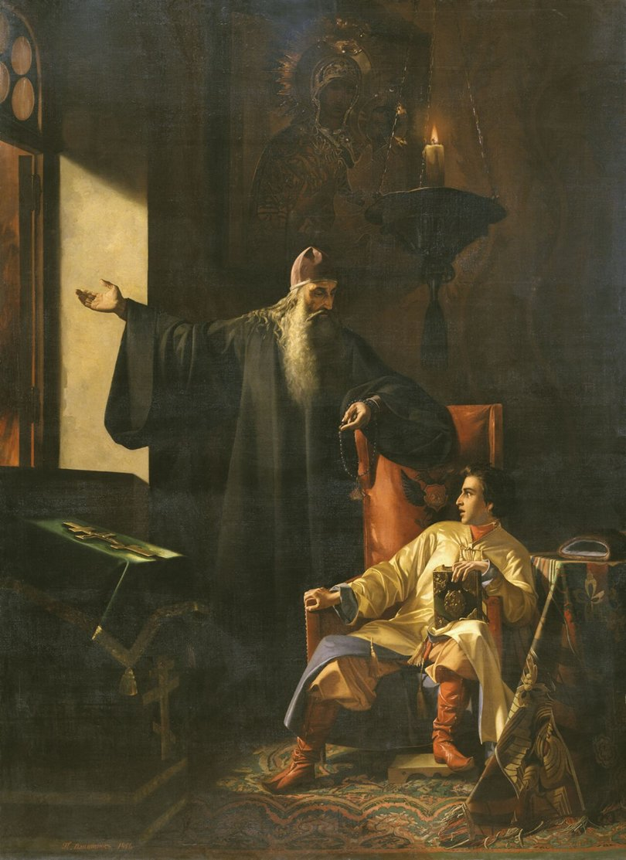
Московское восстание 1547 г.
В июне 1547 г. в Москве случился грандиозный пожар. Дотла выгорела треть города.
Распространился слух: смерти православных жаждут литовские князья Глинские, дяди царя по матери.
Мятежная толпа забила камнями Юрия Глинского. Остальным Глинским удалось бежать, но дворы их были разгромлены.
В этих трагических обстоятельствах молодому царю пришлось выслушать горячую речь протопопа (старшего священника) кремлёвского Благовещенского собора Сильвестра.
100ballnik.com

Slide 7
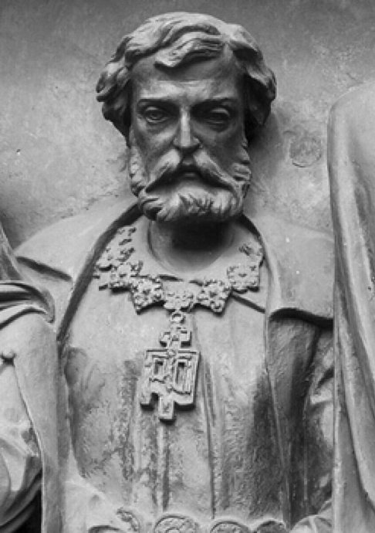
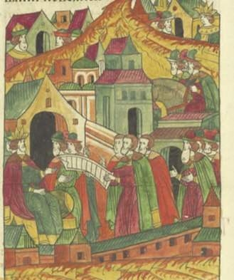
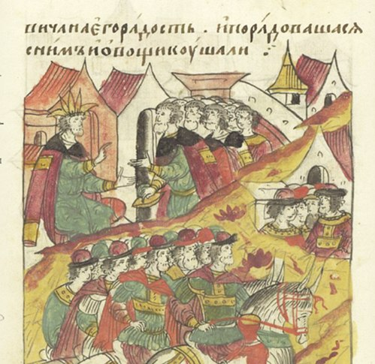
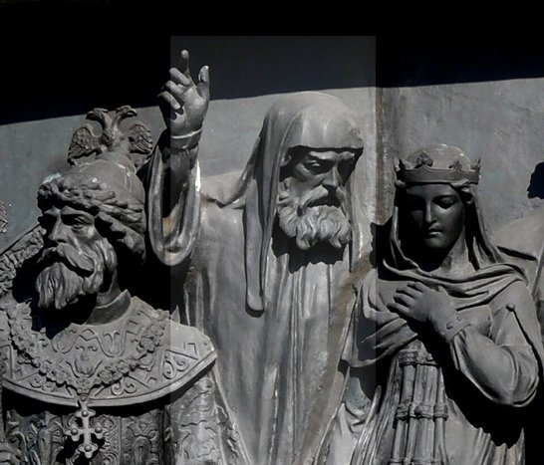
Избранная рада
«Избранная рада» — неофициальное правительство Ивана IV, действовавшее с 1547г. по 1560 г.
Андрей Курбский
Алексей Адашев
Иван Висковатый
Протопоп Сильвестр
100ballnik.com

Slide 8
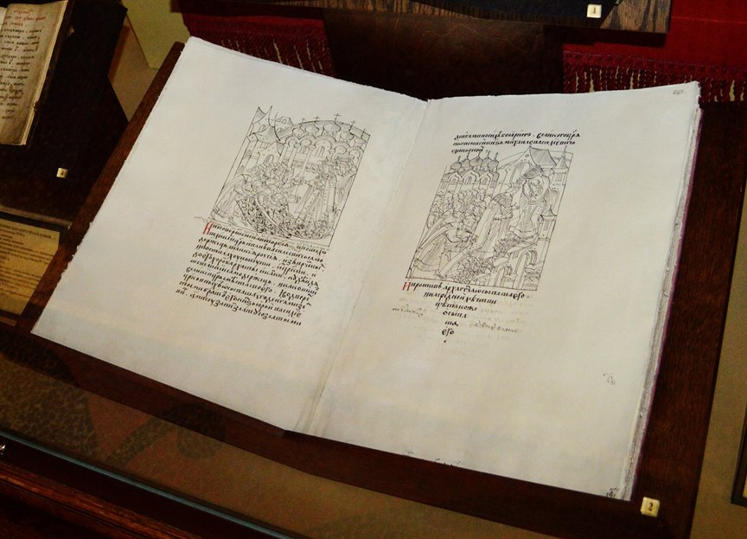
Реформы Избранной рады:
Создание нового Судебника
Создание системы приказов
Реформа местного управления
Церковная реформа
Налоговая реформа
100ballnik.com

Slide 9
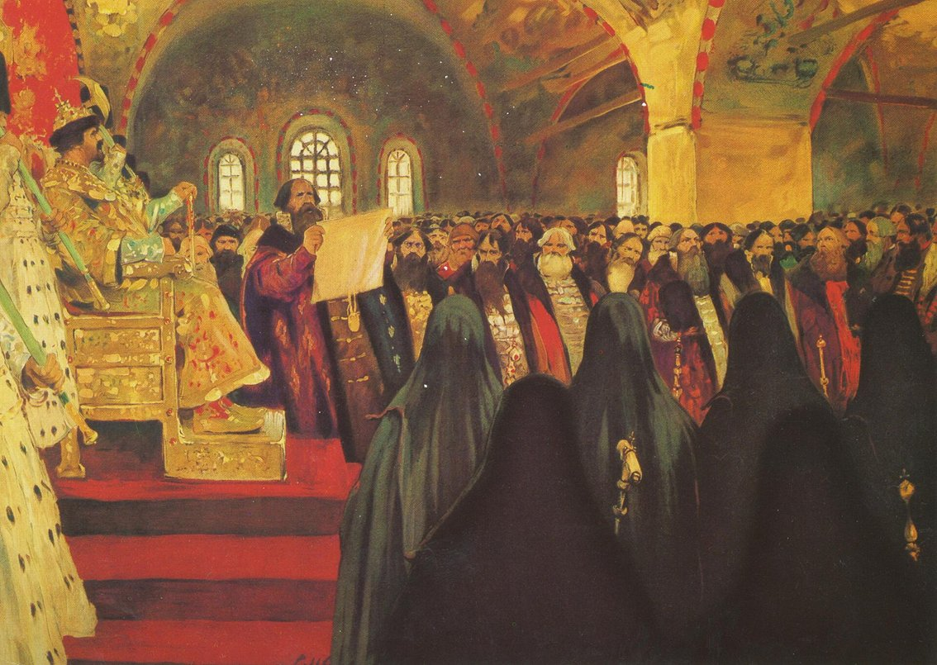
Первый Земский собор и Судебник 1550 г
В 1549 г. в Москве впервые был созван Земский собор — высший совещательный сословно-представительный орган.
Земский собор
Члены Боярской думы
Высшее духовенство
Служилые людей
Купцы и посадские люди
100ballnik.com

Slide 10
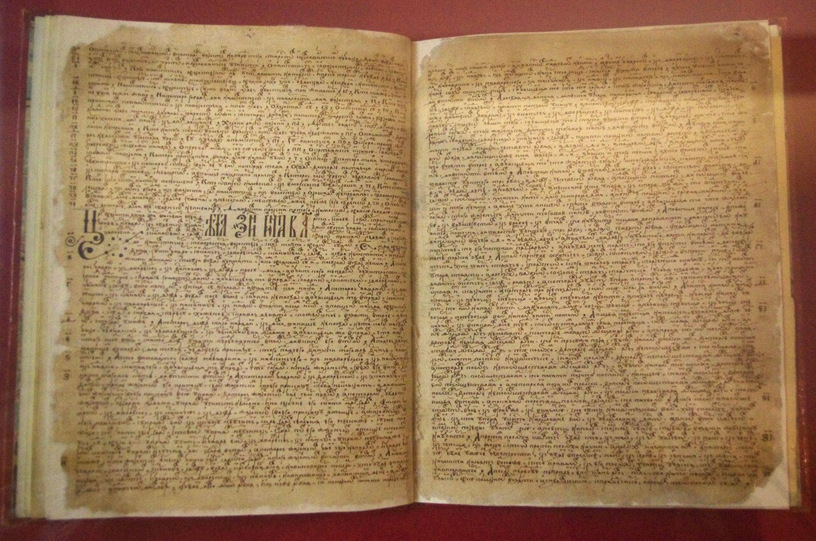
Первый Земский собор и Судебник 1550 г
Земский собор 1549 г. утвердил составление нового Судебника, который был подготовлен под руководством Алексея Адашева в 1550 г.
§ 3-4, пункт 4. Какие новые законы устанавливал судебник 1550 года?
100ballnik.com

Slide 11

Первый Земский собор и Судебник 1550 г
Земский собор 1549 г. утвердил составление нового Судебника, который был подготовлен под руководством Алексея Адашева в 1550 г.
Проверь себя:
Устанавливал наказания за произвол и взятки.
Ограничивал власть наместников.
Подтвердил право крестьян на смену хозяина в Юрьев день.
Увеличивал размер пожилого.
100ballnik.com

Slide 12
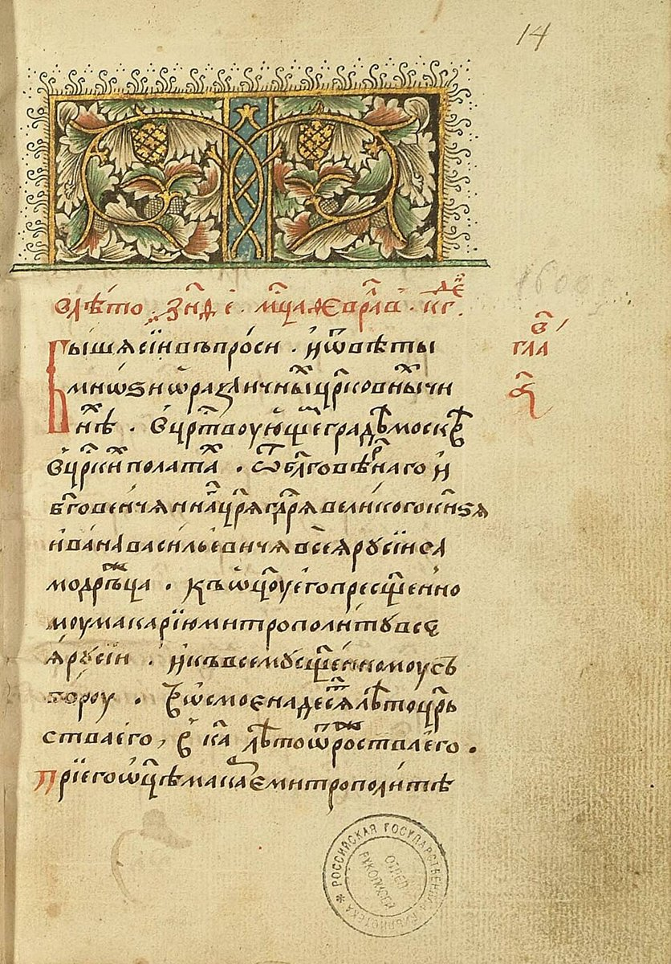
Церковные соборы и начало книгопечатания
Церковный собор 1551 года вошёл в историю под названием «Стоглавый», поскольку итоги его работы были систематизированы в сборнике, состоящем из ста глав.
Сохранилась привилегия особого церковного суда.
В обязанности духовенства вменялась борьба с народным пьянством и забота о нравах прихожан.
На монастыри возлагались задачи по обучению грамоте и оказанию помощи убогим и больным.
100ballnik.com

Slide 13
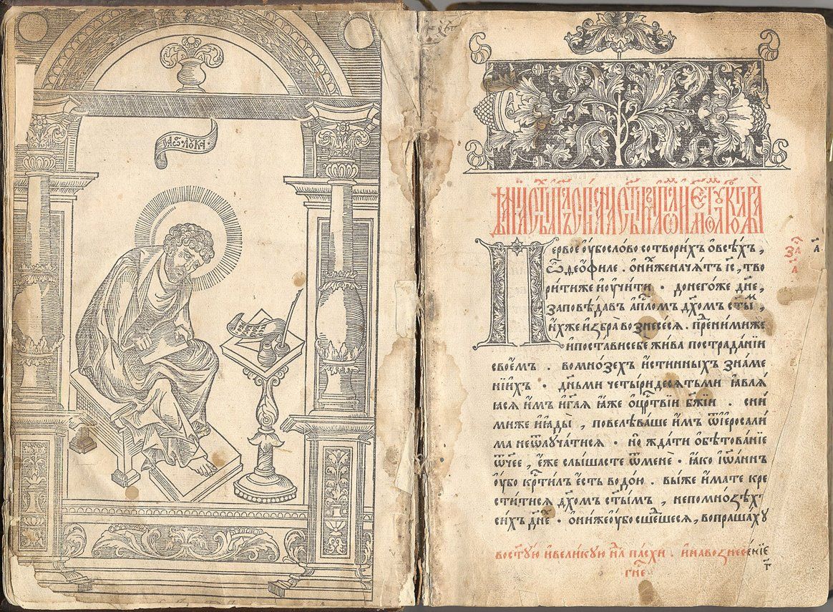
Церковные соборы и начало книгопечатания
Развитие книгопечатания на Руси в XVI веке связано с двумя ключевыми событиями:
Начало: В 1560-х годах Иван Фёдоров и Пётр Мстиславец основали в Москве первую типографию, где в 1564 году был напечатан «Апостол».
Вершина: Главным достижением Фёдорова стало создание в 1580-1581 гг. Острожской Библии — первого полного печатного издания Библии на церковнославянском языке.
100ballnik.com

Slide 14
Создание приказов и губная реформа
В 1550-е гг. появились новые органы центральной государственной власти. Многие функции, отошли к приказам Они были специализированы по отраслям или по территориям.
Приказы
Посольский
Поместный
Челобитный
Разрядный
Большой приход
Разбойный
100ballnik.com

Slide 15
Создание приказов и губная реформа
Органами местного самоуправления были губные и земские избы. Они собирали «кормленичный откуп», который использовался для помощи обедневшим служилым людям, чтобы они могли выйти на службу на коне и с хорошим вооружением.
Царь
Митрополит
Земский собор
Боярская дума
Приказы
Освящённыйсобор
Органы государственной власти и Русская православная церковь в XVI в.
100ballnik.com

Slide 16
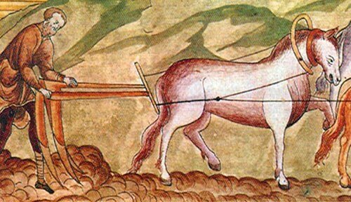
Налоговая реформа
Введение единой единицы налогообложения — «большой сохи».
Размер налога теперь зависел не от урожая, а от размера и качества земли у её владельца.
Установление размера налога в зависимости от владельца земли.
Было три вида «сохи»: для церкви, для служилых людей (дворян) и для чёрных (государственных) земель, и каждая облагалась налогом по-разному.
Упорядочивание и централизация сбора налогов.
Реформа позволила государству точнее знать, сколько налогов следует получить, и собирать их систематически.
Облегчение положения беднейших слоёв населения.
Для малоземельных крестьян налоговая нагрузка стала менее тяжёлой, так как чётко учитывалось количество и качество их земли.
100ballnik.com

Slide 17

Подведем итоги
Ответь на вопросы:
Какое значение имело принятие Иваном IV царского титула?
Какие идеи выражал Иван Пересветов?
Каковы были причины созыва Земского собора?
Можно ли утверждать, что книгопечатание в XVI в. было государственным делом?
Какую роль в государственной жизни играли приказы?
Как изменилась система налогообложения в Русском государстве при Иване IV?
100ballnik.com

Slide 18
Проверь себя:
Принятие царского титула резко повысило международный престиж России и укрепило власть великого князя внутри страны.
Иван Пересветов в своих сочинениях выражал идеи сильной самодержавной власти, опирающейся на служилое дворянство, и критиковал боярское засилье.
Земский собор был созван для выработки единого курса реформ и получения поддержки различных слоёв населения для укрепления центральной власти.
Да, можно, так как первая типография в Москве была создана по государственному указу и для распространения официально утверждённых религиозных текстов.
Приказы стали центральными органами государственного управления, каждый из которых отвечал за определённую сферу.
Система налогообложения была унифицирована путём введения единой единицы обложения — «большой сохи», что упорядочило сбор податей.
100ballnik.com

Slide 19
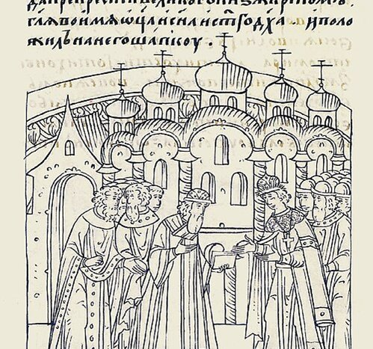
Подведем итоги
Внутренние реформы Ивана IV и Избранной рады охватили все стороны жизни единого Русского государства. Их значение состояло в дальнейшем укреплении и централизации власти, в улучшении системы управления, наведении порядка в центре и на местах. В итоге экономика страны стала более устойчивой. Развивались городские ремёсла, внутренняя и внешняя торговля. Жизнь тяглых и служилых людей вошла в размеренную, правильную, по их представлениям, колею. Вера в государя как опекуна и защитника укрепилась.
100ballnik.com

